Slide 1



ГОД КАЧЕСТВА – ЗАЛОГ УСПЕХА
СОЦИАЛЬНО-ЭКОНОМИЧЕСКОГО РАЗВИТИЯ СТРАНЫ
г. Минск, январь 2024

Slide 2

В Беларуси качество рассматривается, в первую очередь, с позиции качества жизни людей.
При этом каждый из нас является не только потребителем, но и создателем качества.

Slide 3

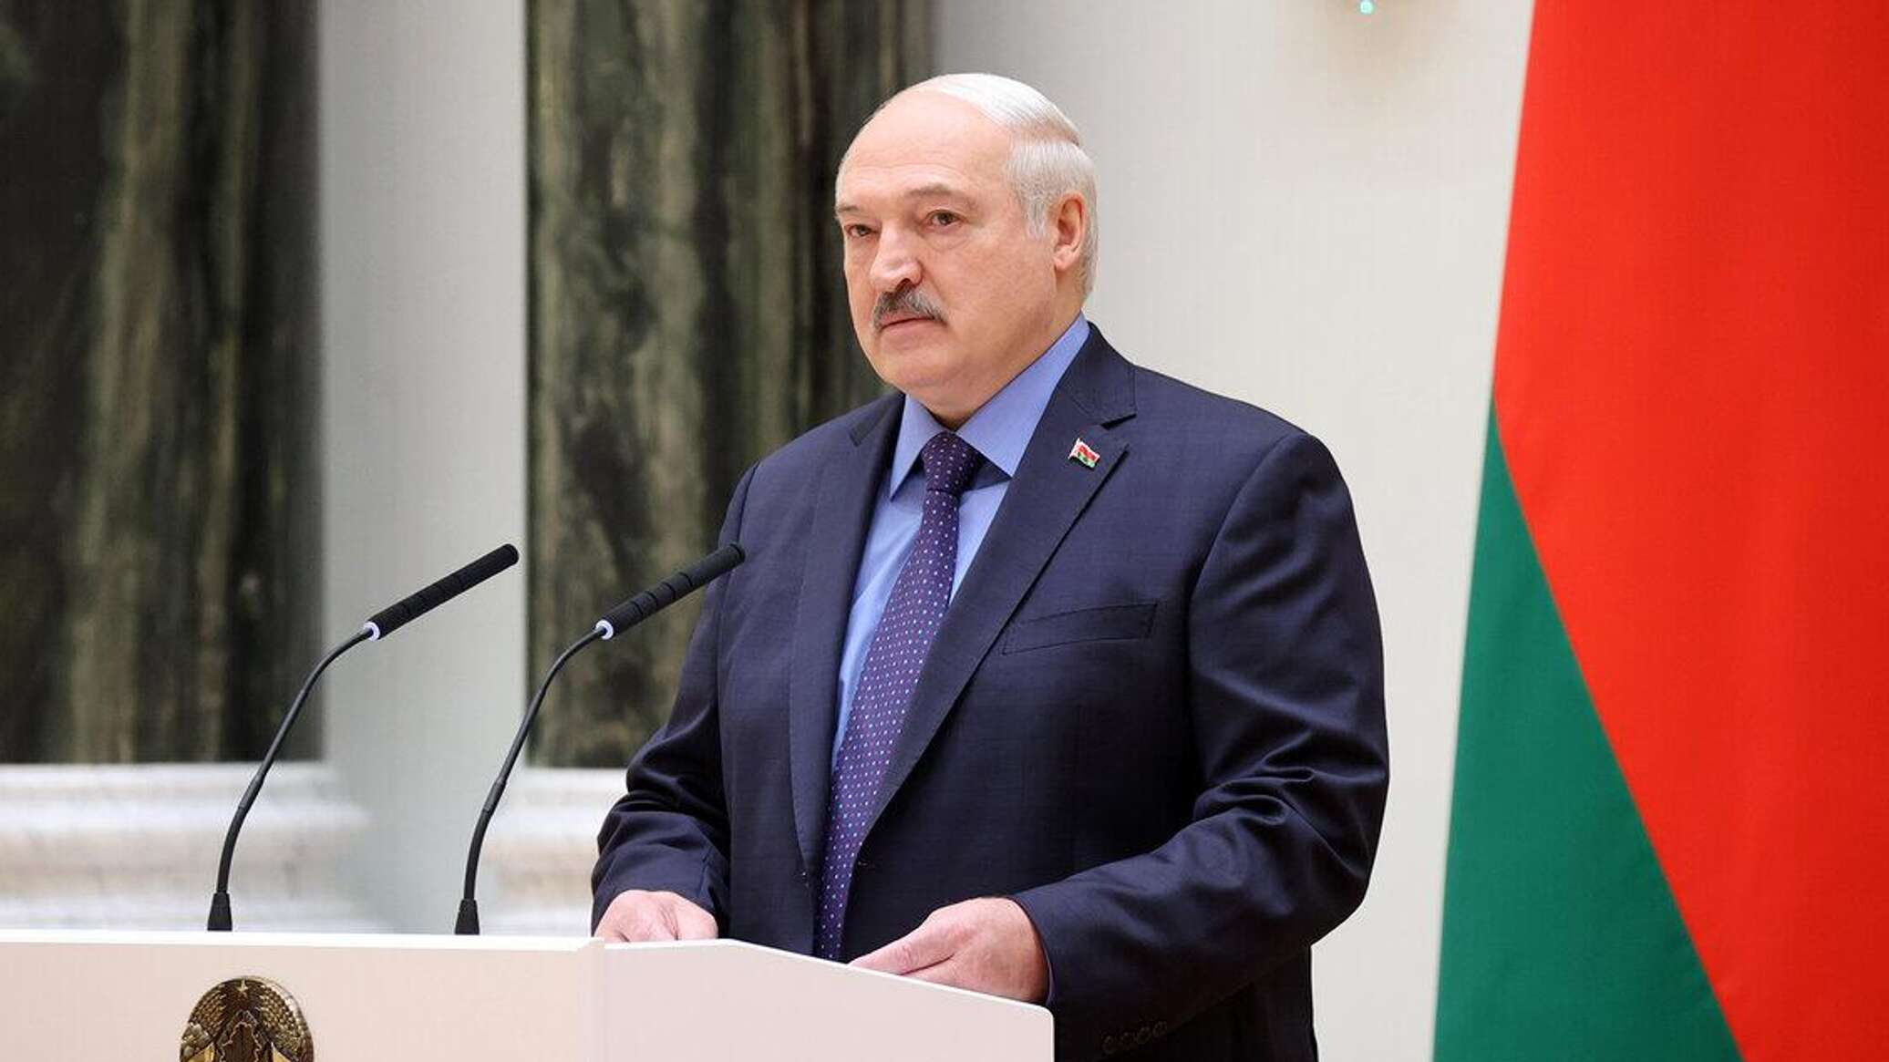
Глава государства 27 ноября 2023 г. подписал Указ № 375 «Об объявлении 2024 года Годом качества».

Slide 4
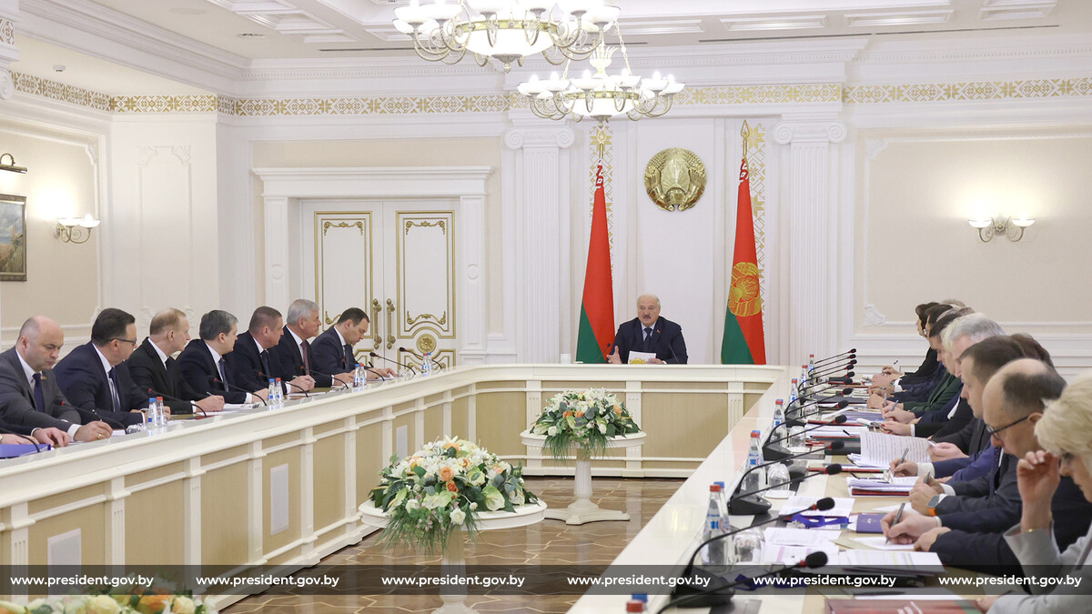

5 января 2024 года в ходе совещания об основных направлениях работы по совершенствованию качества в 2024 году и Знаке качества Республики Беларусь Президент нашей страны подчеркнул:
«Мы должны превзойти себя…Мы пришли к такой ситуации, когда надо подниматься на ступень выше, а может быть, и на две…)».

Slide 5


Качество труда – залог конкурентоспособности Беларуси
Главный критерий высокого качества отечественной продукции – это постоянно растущий экспорт белорусских товаров и услуг и узнаваемость нашего национального бренда «Сделано в Беларуси», который представлен в 160 странах мира.

Slide 6


«По-белорусски» – уже значит качественно. Конкурентным преимуществом нашей продукции было и остается соотношение «цена – качество».

Slide 7

Ключевые направления по повышению качества производства и качества жизни:
– повышение конкурентоспособности промышленного комплекса;
– бережное и продуманное отношение к ресурсам;
– устойчивая энергетика и энергоэффективность;
– ускоренное развитие сферы услуг;
– создание комфортных условий для инвестирования и ведения бизнеса;
– укрепление демографического потенциала и здоровья нации;
– повышение качества и доступности образования.

Slide 8


Знак качества: традиция прошлого и настоящее
Государственный знак качества представляет собой пятиугольник красного цвета со слегка выпуклыми сторонами.
В центре Государственного знака качества на белом поле – стилизованное изображение перевернутой буквы «К» из двух стреловидных элементов красного цвета. В верхней части Государственного знака качества – надпись «БЕЛАРУСЬ» красного цвета.
Пять углов Государственного знака качества символизируют качество белорусской продукции, достигаемое сочетанием пяти показателей производства: безопасности, экологичности, инновационности, технологичности и эстетичности.
Нижний стреловидный элемент означает устойчивость системы качества, верхний, как символичные весы, – оптимальное соотношение общественного мнения о продукции и достижений производства.
Изображение Государственного
знака качества
Государственный знак качества СССР введен в действие 20 апреля 1967 г. в целях стимулирования повышения качества и эффективности общественного производства. Он разработан Всесоюзным научно-исследовательским институтом стандартизации.

Slide 9

В Беларуси созданы условия для дальнейшего повышения уровня и качества жизни населения:
поддерживается высокий уровень безопасности,
создаются новые рабочие места,
обеспечены устойчивый рост реальной заработной платы,
равный доступ к медицинскому обслуживанию, образованию,
сохранены и приумножаются культурные ценности,
поддерживается высокий уровень социальной защиты,
созданы условия для участия в общественной жизни.

Slide 10

Качественный подход – это еще и уважение к себе. Жить и работать по принципам качества – значит находиться в постоянном личном совершенствовании:
– непрерывно развиваться, получать знания;
– следить за своим здоровьем;
– в жизни человека важное значение имеет его
культурный досуг;
– поддерживать хорошую физическую форму;
– жить в семейном согласии и мире с
окружающими людьми.

